Slide 1
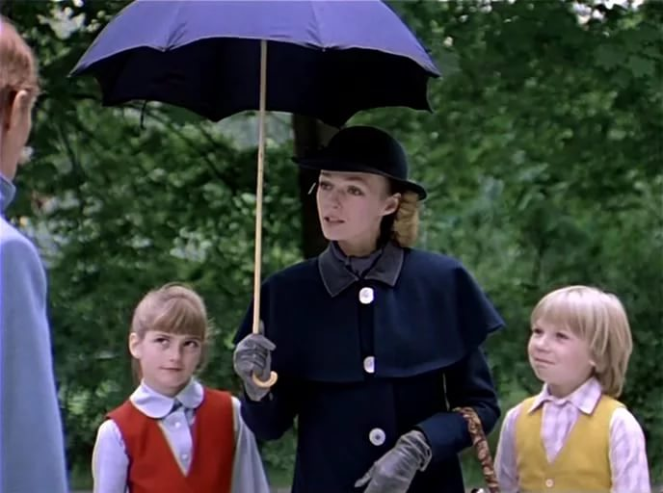
Художественный фильм
«Мэри Поппинс, до свидания!»
(СССР ,1983г.)

Slide 2
Съёмочная группа
Автор сценария: Владимир Валуцкий
Режиссёр-постановщик: Леонид Квинихидзе
Хореограф: Азарий Плисецкий
Стихи: Наум Олев
Дирижёр: Сергей Скрипка (Государственный
симфонический оркестр кинематографии)

Slide 3
В ролях :
Наталья Андрейченко — Мэри Поппинс (вокал — Татьяна Воронина)
Альберт Филозов — мистер Джордж Бэнкс
Лариса Удовиченко — миссис Бэнкс
Филипп Рукавишников — Майкл Бэнкс
Анна Плисецкая — Джейн Бэнкс, его сестра
Лембит Ульфсак — Роберт Робертсон (он же «мистер Эй»), дядя Майкла и Джейн (озвучивание и вокал — Павел Смеян)
Олег Табаков — мисс Юфимия Эндрю (2 серия)
Ирина Скобцева — миссис Кэти Ларк, соседка Бэнксов и владелица пекинеса Эдуарда (он же Эдди)

Slide 4
Зиновий Гердт — адмирал Генри Бум
Марина Нудьга — мадам Корри, заведующая балетной студией
Гали Абайдулов — сир Людовик, кот
Семён Соколовский — мистер Уилкинс, пожилой джентльмен и поклонник Проницательного Билла
Игорь Ясулович — мистер Смит, парковый сторож
Леонид Каневский — Боб Гудетти, экскаваторщик
Эммануил Левин — полисмен (озвучивает Артём Карапетян)
Юрий Мороз — почтальон
Илья Рутберг — сэр Лесли Лит, чиновник (2 серия)
Павел Бабаков — мясник
Владимир Карклиньш — Нелей, мраморный мальчик

Slide 5
Я бы хотела провести музыкально-теоретический анализ песен: 1. Песня «Непогода»: форма-двухчастная (контрастные части,припевы), мелодия – скачкообразная, темп – умеренный – анданте, ритм – разный, лад – мажор – ясный, веселый, тембр – звонкий, регистр – средний. 2. Песня «Леди Совершенство»: форма-двухчастная (контрастные части,припевы), мелодия – скачкообразная, темп – быстрый – престо или аллегро, ритм – отрывистый, лад – мажор, веселый, тембр – звонкий, регистр – средний, местами высокий. 3. Песня «Цветные сны»: форма-двухчастная (контрастные части,припевы), мелодия – плавная, местами скачкообразная, темп – умеренный – анданте, ритм – равномерный,местами отрывистый, лад – минор – задумчиво-мечтательный, тембр – звонкий, регистр – средний , местами высокий. 4. Песня «33 коровы»: форма-двухчастная (контрастные части,припевы), мелодия – отрывистая, веселая, темп – умеренный – анданте, ритм – отрывистый, четкий, лад – мажор - веселый, радостный, тембр – звонкий, регистр – средний.

Slide 6
5. Песня « Лев и Брадобрей»: форма-двухчастная (контрастные части,припевы), мелодия – плавная, местами скачкообразная, темп – умеренный – анданте, ритм – равномерный,местами отрывистый, лад – минор – задумчиво-мечтательный, тембр – звонкий, регистр – средний , местами высокий. 6. Песня «Ветер перемен»: форма-двухчастная (контрастные части,припевы), мелодия – плавная, местами скачкообразная, темп – умеренный – анданте, ритм – равномерный, спокойный, местами отрывистый, лад – минор – задумчиво-мечтательный, тембр – звонкий, регистр – низкий , местами высокий, средний.

Slide 7
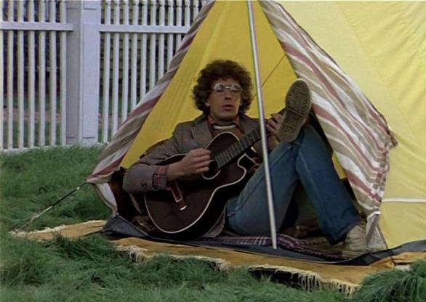
Каждая песня в фильме интересна по-своему, как по части исполнения, так и по музыкальной выразительности и конечно по смыслу. Песни заставляют задуматься о жизни, о том, что важнее всего и как вести себя .. Есть шуточные песни… Особенно понравились песни «Непогода» и «Леди совершенство». У них красивая необычная мелодия и прекрасные слова. Когда слушаешь песню «Леди совершенство» хочется танцевать.

Slide 8
Современные исполнители песен из фильма: 1. «Сириус» исп. Арина Кузякина- «Леди совершенство» 2. Галина Осипенко - «Леди совершенство» 3. Маша Кац и «Домисолька» -«Леди совершенство» 4. Кристина Орбакайте -«Леди совершенство» 5. Ветер Сибири -«Непогода» 6. В свое время Игорь Тальков исполнял -«Ветер перемен» 7. DJ Brovkin- «Ветер перемен» ремикс 8. DJ Jedy- «Непогода» 9. Лариса Долина -«Ветер перемен» У каждого исполнителя свой тембр голоса и регистр,если исполняет ребенок, то песня приобретает иные оттенки. Каждый из них вкладывает свое ощущение песни, свои эмоции. В ремиксах конечно изменен темп, лад.

Slide 9
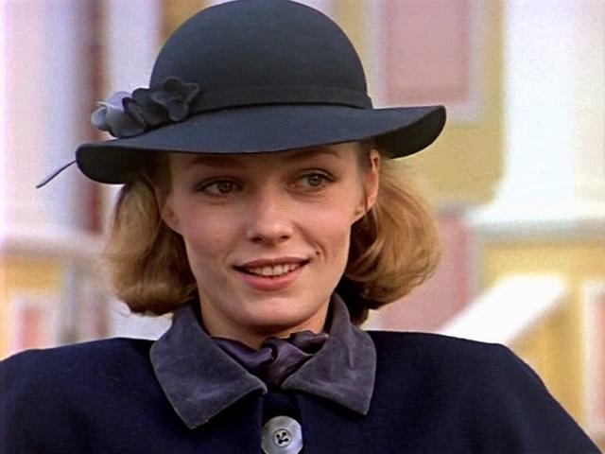
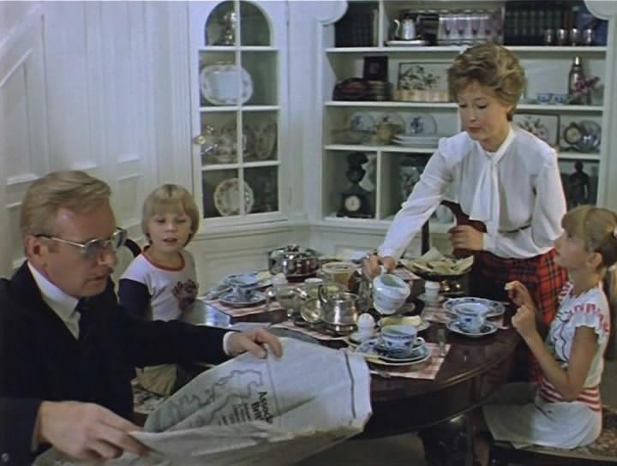
Потрясающий фильм - нежный, добрый, с искренними героями - милыми, забавными, неуклюжими, нелепыми, добрыми, злыми. Каждый герой вызывает определенную эмоцию, что обусловлено хорошей игрой актеров, невероятно подобранными персонажами, актерами. Прекрасно показано то, что нужно беречь животных, нужно помогать всем людям и ценить то, что имеется. В фильме видны перемены в жизни главных героев от отрицательного к положительному, приходит осознание взрослых людей о том, что в жизни сложилось не так.
Замечательный заключительный аккорд- песня "Ветер перемен".
Я считаю, что никого этот фильм не оставил равнодушным!!!

